Slide 1


Wytyczne dla zagospodarowania szlaków kajakowych
Gdańsk, 14 listopada 2025 r.
Departament Infrastruktury

Slide 2


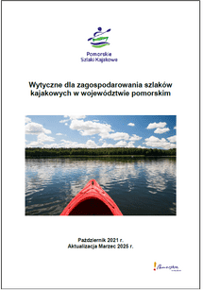
Wytyczne dot. infrastruktury kajakowej
zasady planowania i projektowania infrastruktury kajakowej
standardy techniczne dla różnych typów obiektów infrastruktury kajakowej
proces planowania realizacji infrastruktury kajakowej
zasady i wytyczne dla utrzymania infrastruktury kajakowej
rozwiązania techniczne – rysunki i wizualizacje
rozwiązania dot. dostępności infrastruktury dla osób ze szczególnymi potrzebami
standard minimum dla poszczególnych obiektów infrastruktury kajakowej

Slide 3

Minimalne standardy infrastruktury kajakowej (1)
Zakres minimalny przystań kajakowa
tablica informacyjna PSK
regulamin obiektu z kontaktem do podmiotu lub osoby odpowiedzialnej za utrzymywanie obiektu
oznakowanie drogowe
oznakowanie wodne
możliwość dojazdu/dojścia do miejsca wodowania/wyjmowania kajaków na przystani
możliwość dojazdu samochodami z kajakami do przystani
zatoczki techniczne/postojowe/miejsce do manewrowania samochodami z przyczepami na kajaki

Slide 4
Minimalne standardy infrastruktury kajakowej (2)
Zakres minimalny przystań kajakowa
wyznaczone miejsce wodowania/wyjmowania kajaków
toalety – sezonowe lub całoroczne, bez względu na ich rodzaj, w przypadku toalet przenośnych np. typu TOI TOI w zabudowanej osłonie wkomponowanej w otoczenie danego miejsca rekreacyjnego
miejsca odpoczynku z elementami małej architektury np. ławostoły lub ławki lub wiaty lub palenisko itp.)
zamykane kosze dedykowane do segregacji odpadów (małe kosze)

Slide 5
Minimalne standardy infrastruktury kajakowej (3)
Zakres minimalny przenoska kajakowa
tablica informacyjna PSK
regulamin obiektu
oznakowanie wodne
tabliczki kierunkowe
wyznaczone miejsce wodowania/wyjmowania kajaków
ciągi piesze pomiędzy miejscem wyciągania i wodowania kajaków

Slide 6
Minimalne standardy infrastruktury kajakowej (4)
Zakres minimalny punkt etapowy
tablica zakaz śmiecenia
oznakowanie wodne
wyznaczone miejsce wodowania/wyjmowania kajaków
Zakres minimalny rynna spławna
oznakowanie wodne, w tym znaki ostrzegawczo – informujące o przeszkodzie oraz graficzny schemat tzw. przeprawy przez rynnę spławną
konstrukcja rynny, w tym strefa do napłynięcia kajakiem do rynny, przeciągania się wzdłuż rynny (poręcze, uchwyty) lub inne rozwiązania ułatwiające przemieszczenie osób i kajaka np. dodatkowa półka / podest itp.) oraz strefa wypłynięcia (kąt nachylania rynny, osłona konstrukcji rynny od zrzuty/spadku szybkiej wody itp.)

Slide 7
System znakowania szlaków kajakowych
System zawiera:
szczegółowe zestawienie lokalizacji znaków i tablic (karty)
projekt planu organizacji ruchu drogowego
projekty wykonawcze tablic
specyfikacje techniczne wykonania znaków i tablic
zestawienie znaków wraz z km

Slide 8
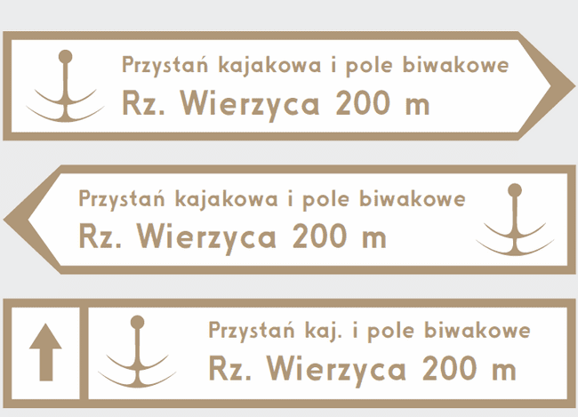
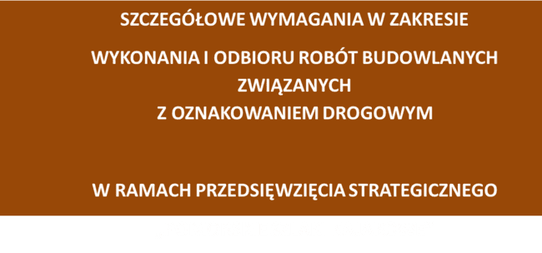
Specyfikacja konstrukcji znaku – oznakowanie drogowe

Slide 9
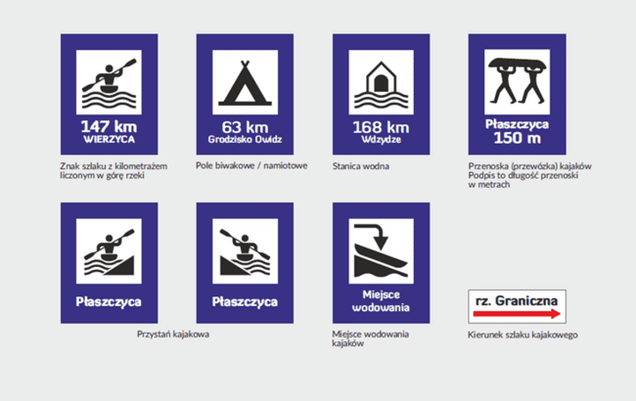
Specyfikacja konstrukcji znaku – oznakowanie wodne
SZCZEGÓŁOWE WYMAGANIA W ZAKRESIE
WYKONANIA I ODBIORU ROBÓT BUDOWLANYCH ZWIĄZANYCH Z OZNAKOWANIEM WODNYM i ZNAKAMI INFORMACYJNYMI
W RAMACH PRZEDSIĘWZIĘCIA STRATEGICZNEGO
„POMORSKIE SZLAKI KAJAKOWE”

Slide 10
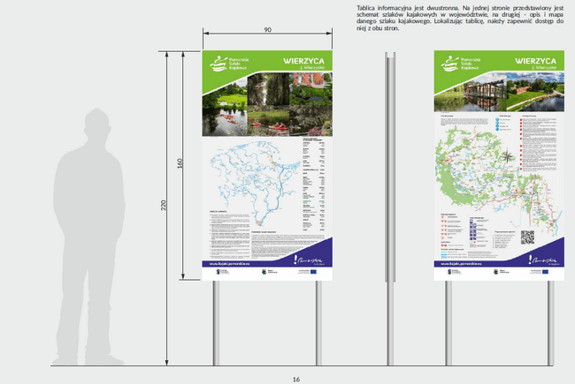
Specyfikacja konstrukcji znaku – tablice PSK
SZCZEGÓŁOWE WYMAGANIA W ZAKRESIE
WYKONANIA I ODBIORU ROBÓT BUDOWLANYCH ZWIĄZANYCH Z OZNAKOWANIEM WODNYM i ZNAKAMI INFORMACYJNYMI
W RAMACH PRZEDSIĘWZIĘCIA STRATEGICZNEGO
„POMORSKIE SZLAKI KAJAKOWE”

Slide 11
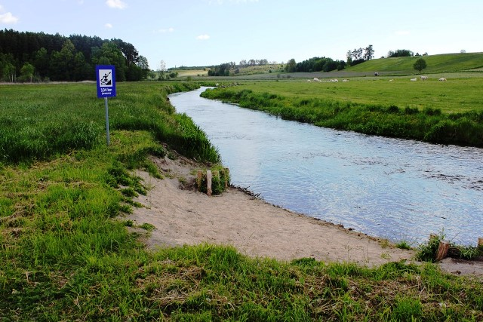
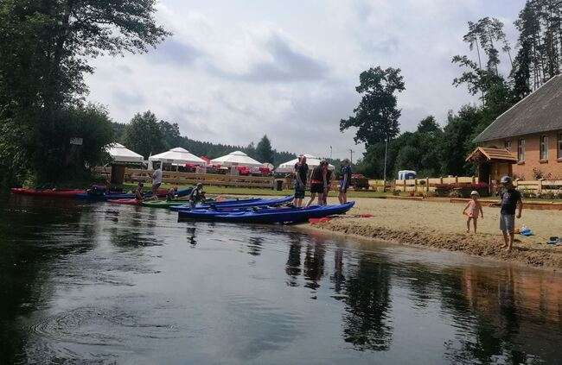
Wytyczne dla zagospodarowania szlaków kajakowych (1) Rekomendowane Rozwiązanie Techniczne – przystań bez pomostu

Slide 12
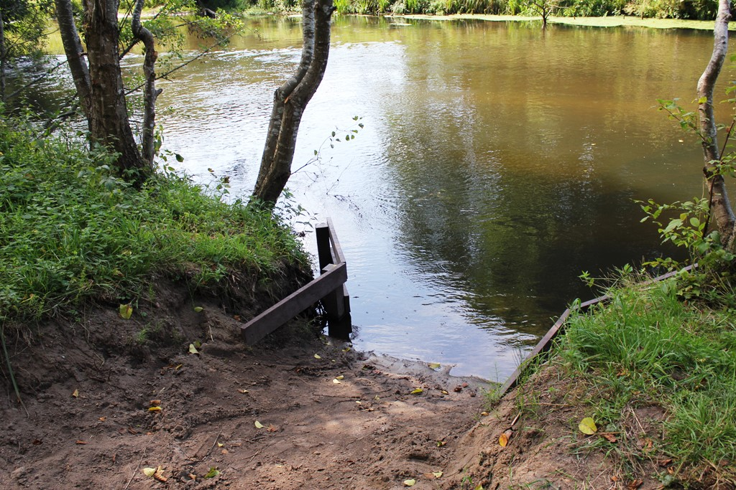
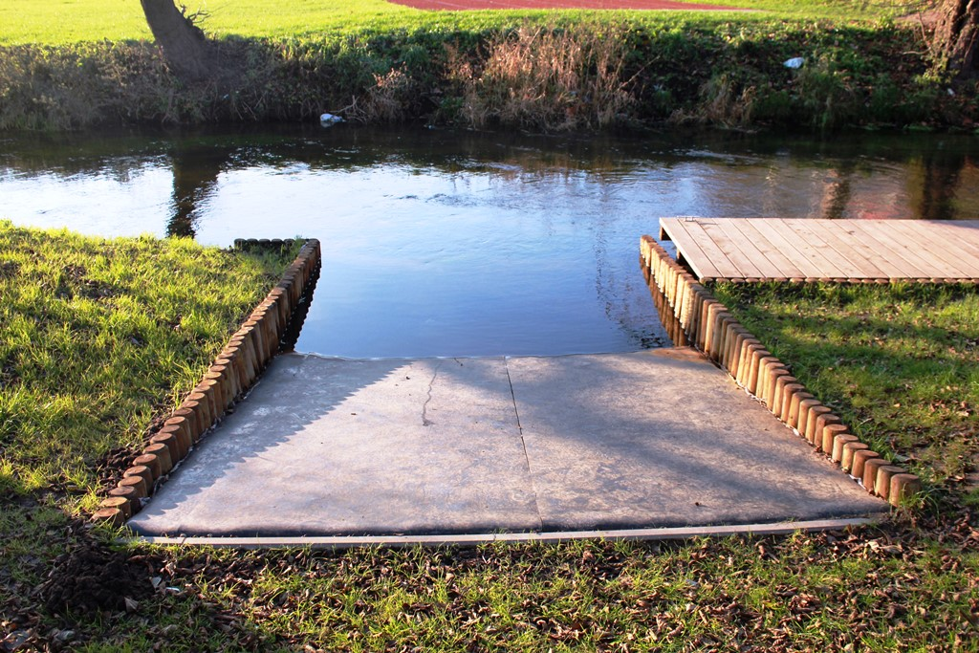
Wytyczne dla zagospodarowania szlaków kajakowych (2) Rekomendowane Rozwiązanie Techniczne – slipy

Slide 13
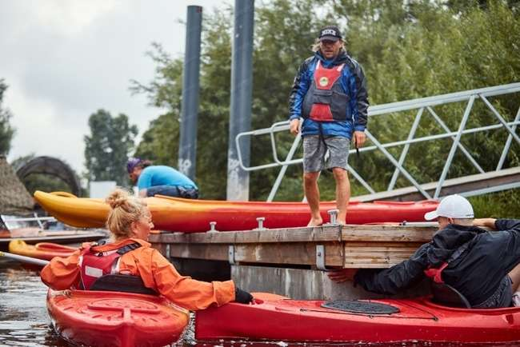
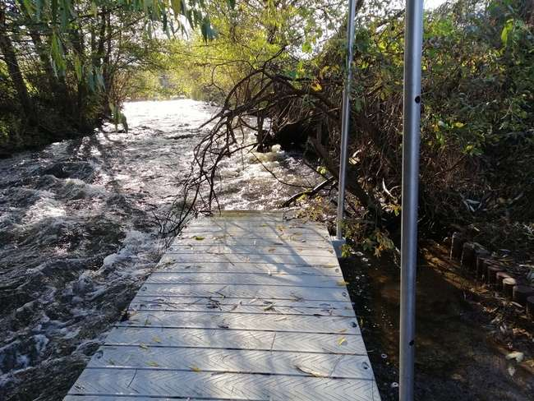
Wytyczne dla zagospodarowania szlaków kajakowych (3) Nierekomendowane Rozwiązanie Techniczne – pomosty pływające

Slide 14
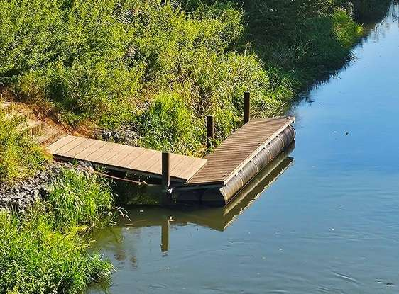
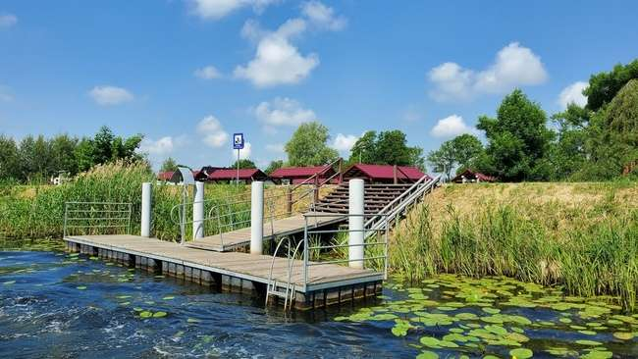
Wytyczne dla zagospodarowania szlaków kajakowych (4) Nierekomendowane Rozwiązanie Techniczne – pomosty pływające

Slide 15
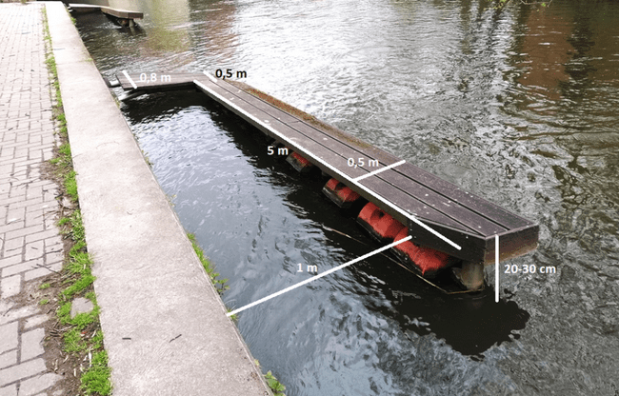
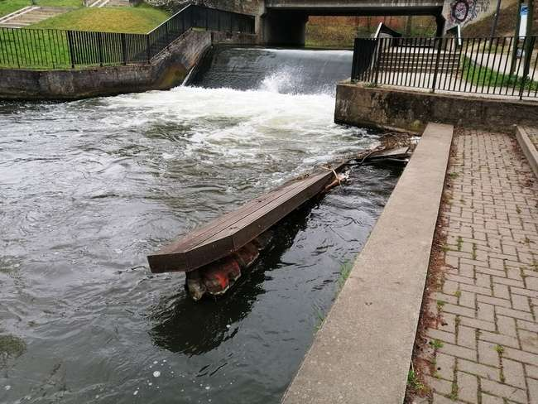
Wytyczne dla zagospodarowania szlaków kajakowych (5) Rekomendowane Rozwiązanie Techniczne – łapacze

Slide 16
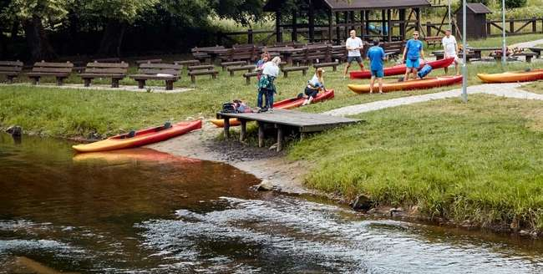
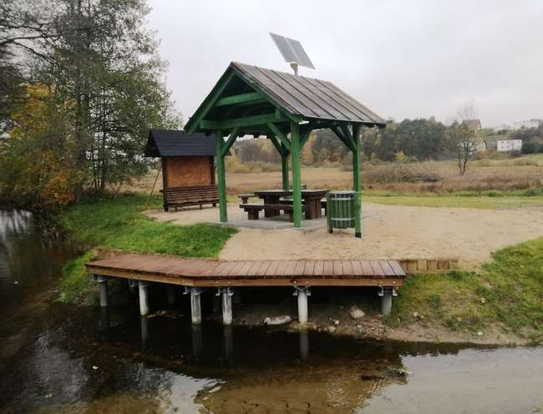
Wytyczne dla zagospodarowania szlaków kajakowych (6) Nierekomendowane Rozwiązanie Techniczne – pomosty stałe

Slide 17
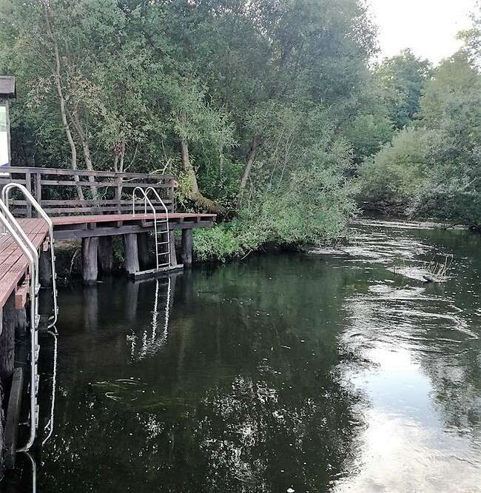
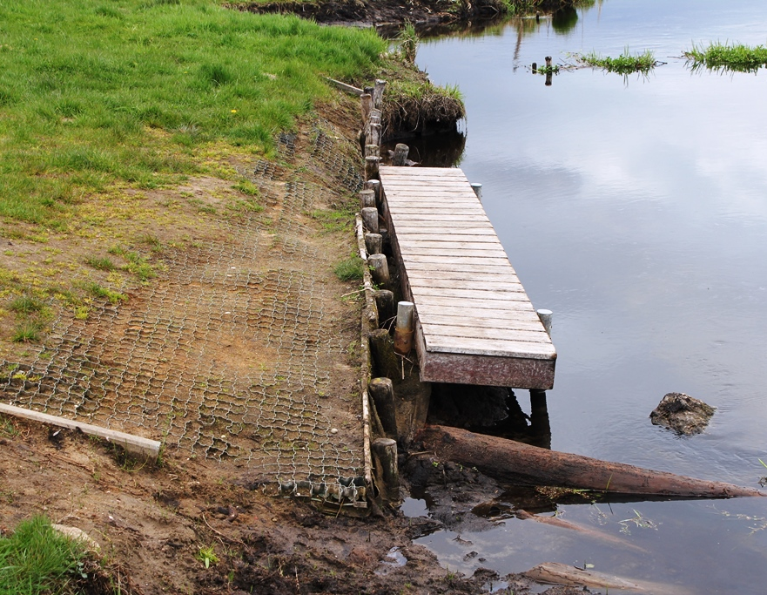
Wytyczne dla zagospodarowania szlaków kajakowych (7) Nierekomendowane Rozwiązanie Techniczne – pomosty stałe

Slide 18
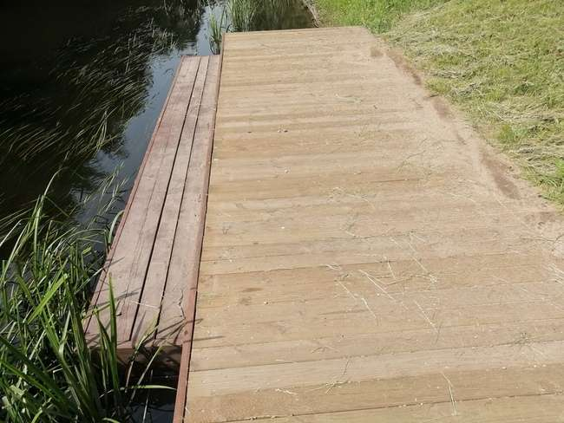
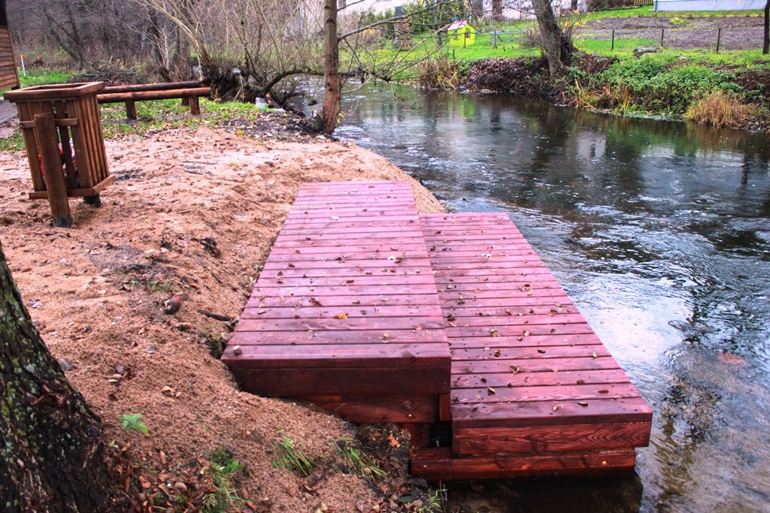
Wytyczne dla zagospodarowania szlaków kajakowych (8) Nierekomendowane Rozwiązanie Techniczne – pomosty stałe

Slide 19
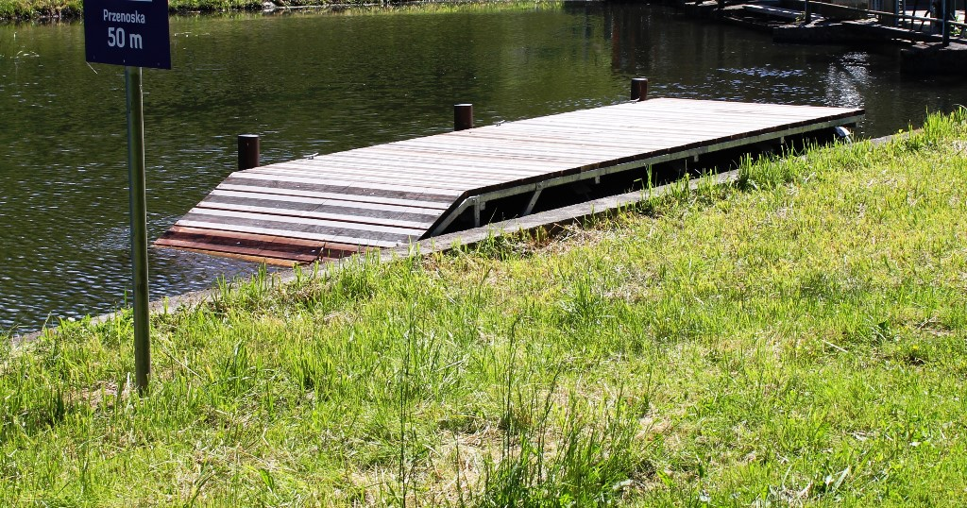
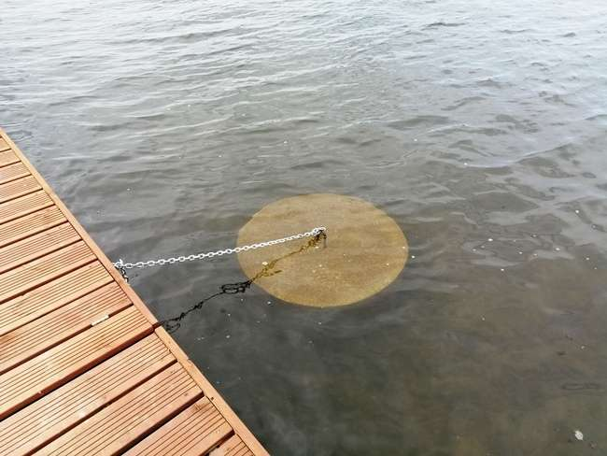
Wytyczne dla zagospodarowania szlaków kajakowych (9) Nierekomendowane Rozwiązanie Techniczne

Slide 20
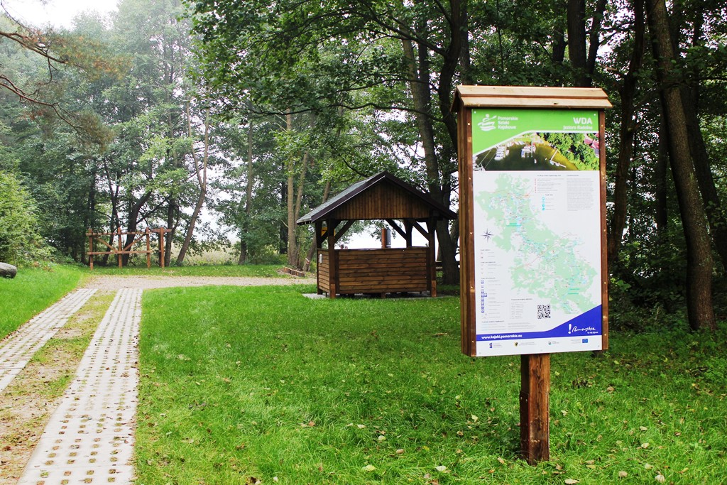
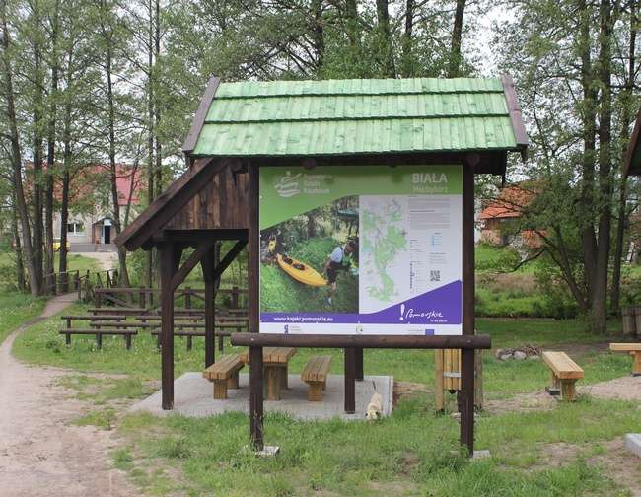
Wytyczne dla zagospodarowania szlaków kajakowych (10) Nierekomendowane Rozwiązanie Techniczne – tablice

Slide 21
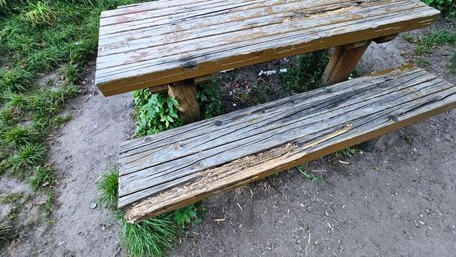
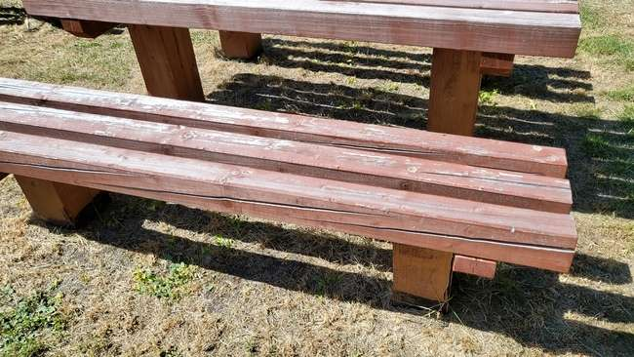
Wytyczne dla zagospodarowania szlaków kajakowych (11) Nierekomendowane Rozwiązanie Techniczne – ławostoły

Slide 22
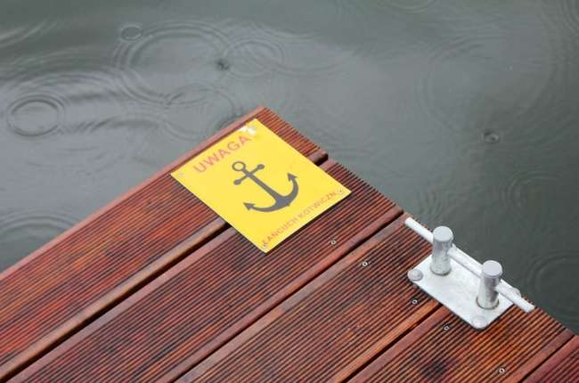
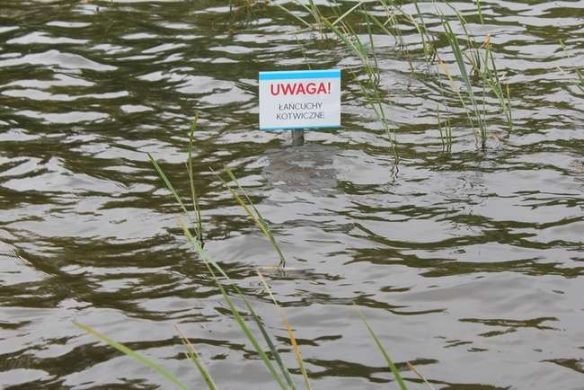
Wytyczne dla zagospodarowania szlaków kajakowych (12) Rekomendowane Rozwiązanie Techniczne – łańcuchy kotwiczne

Slide 23
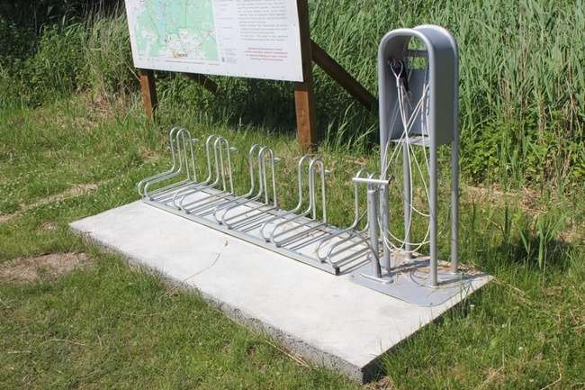
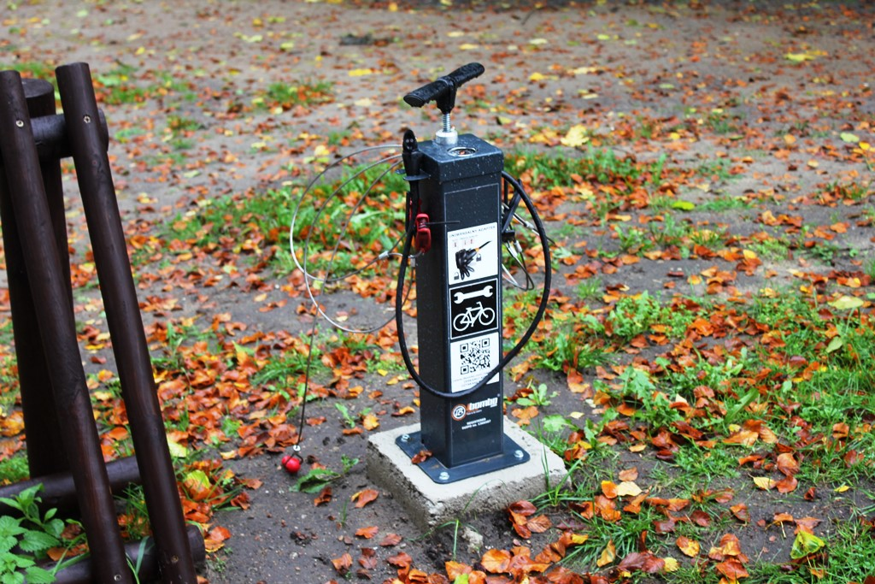
Wytyczne dla zagospodarowania szlaków kajakowych (13) Rekomendowane Rozwiązanie Techniczne – przybornik rowerowy

Slide 24
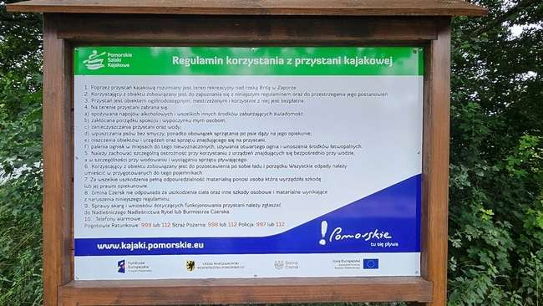
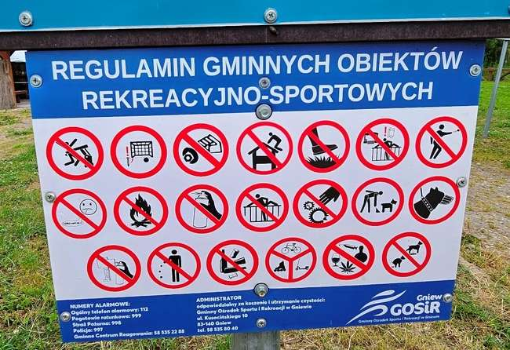
Wytyczne dla zagospodarowania szlaków kajakowych (14) Rekomendowane Rozwiązanie Techniczne - regulamin

Slide 25
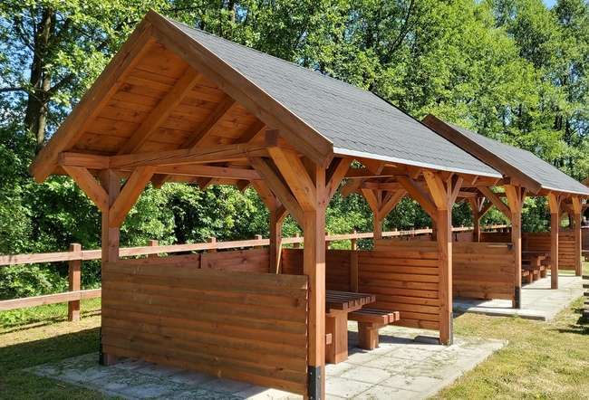
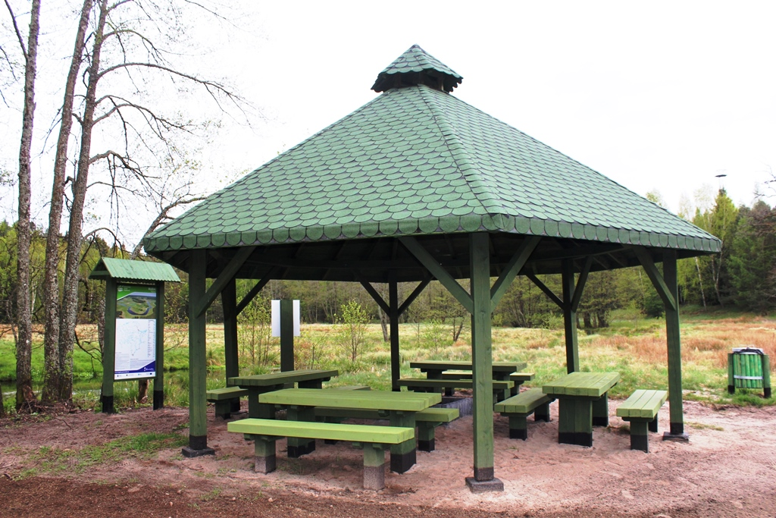
Wytyczne dla zagospodarowania szlaków kajakowych (15) Rekomendowane Rozwiązanie Techniczne – wiaty

Slide 26
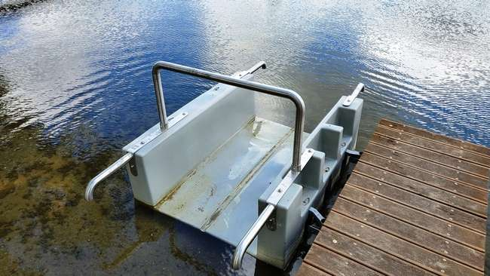
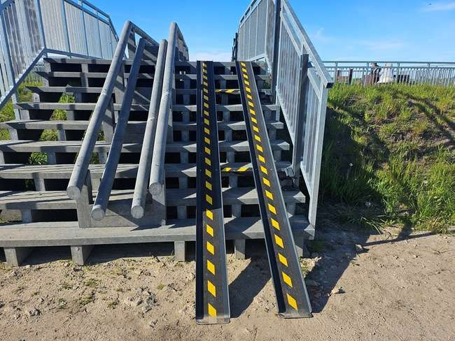
Wytyczne dla zagospodarowania szlaków kajakowych (16) Rekomendowane Rozwiązanie Techniczne – rampy

Slide 27
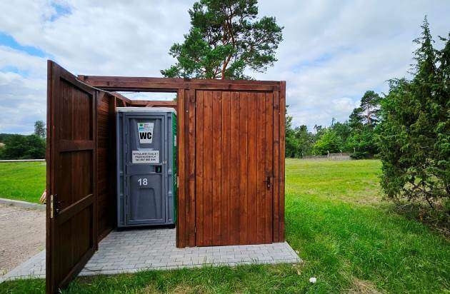
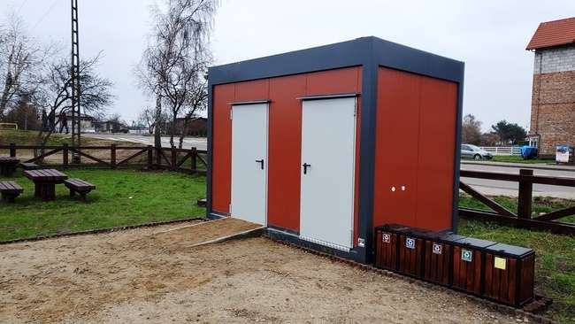
Wytyczne dla zagospodarowania szlaków kajakowych (17) Rekomendowane Rozwiązanie Techniczne - toalety

Slide 28
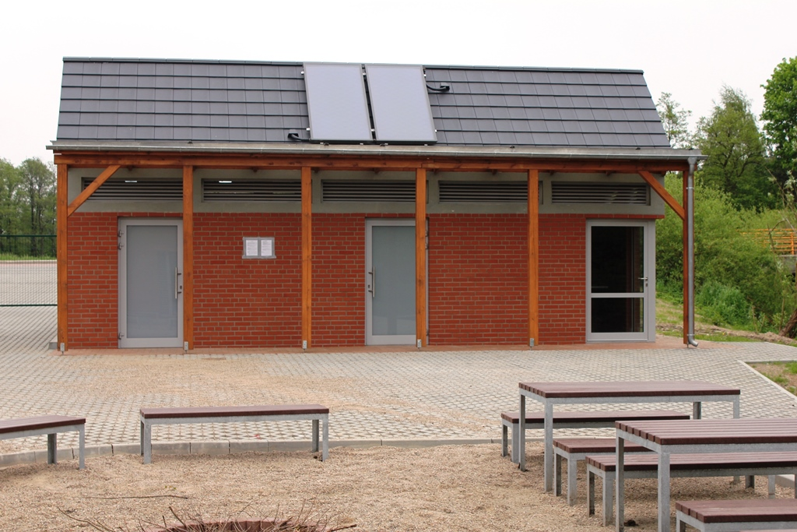
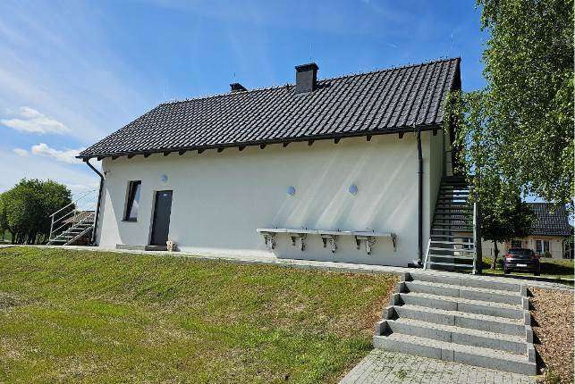
Wytyczne dla zagospodarowania szlaków kajakowych (18) Rekomendowane Rozwiązanie Techniczne – zaplecze

Slide 29
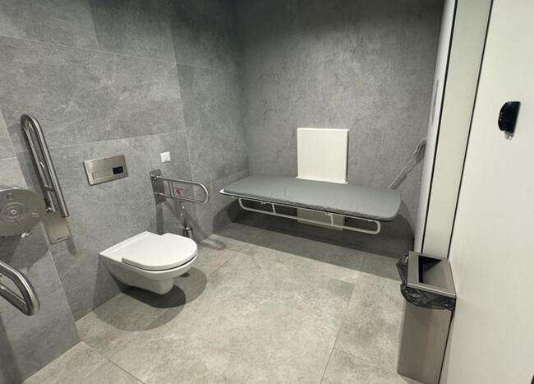
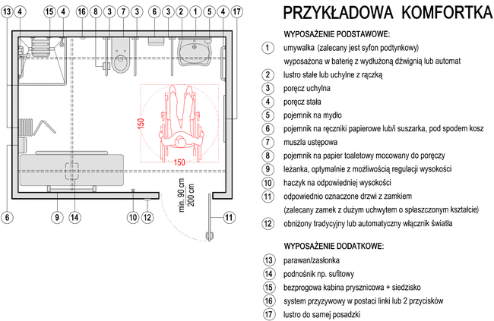
Wytyczne dla zagospodarowania szlaków kajakowych (19) Rekomendowane Rozwiązanie Techniczne – komfortka

Slide 30
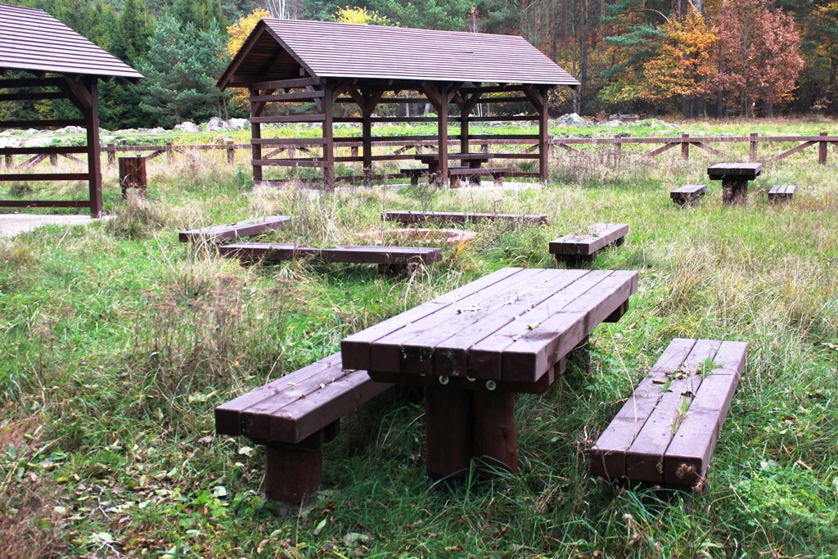
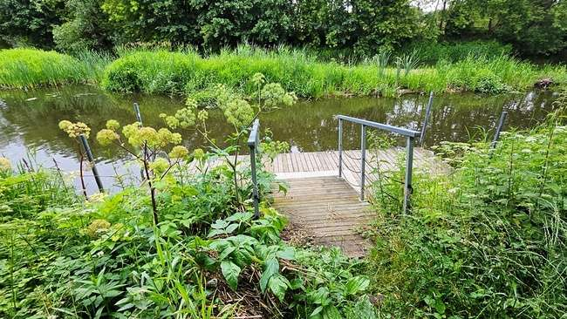
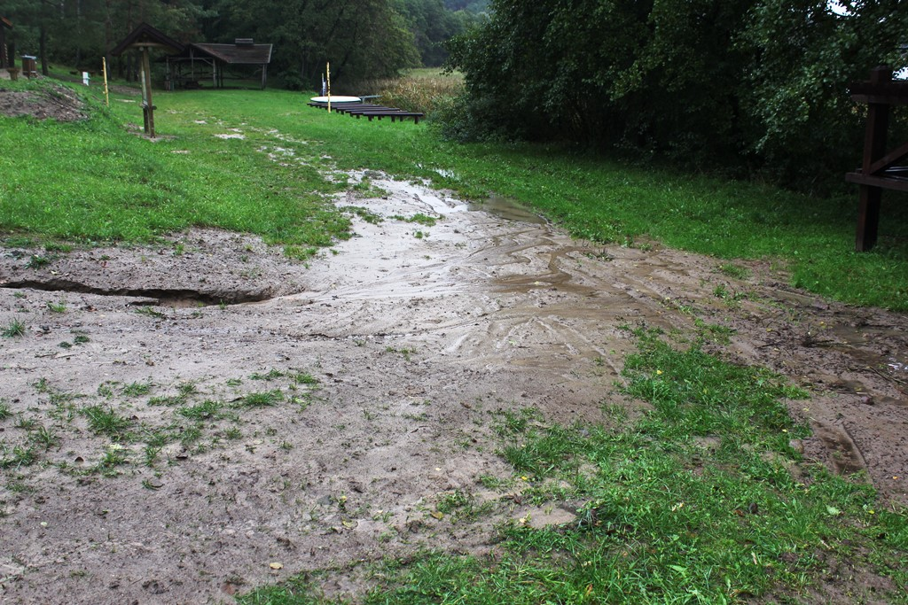
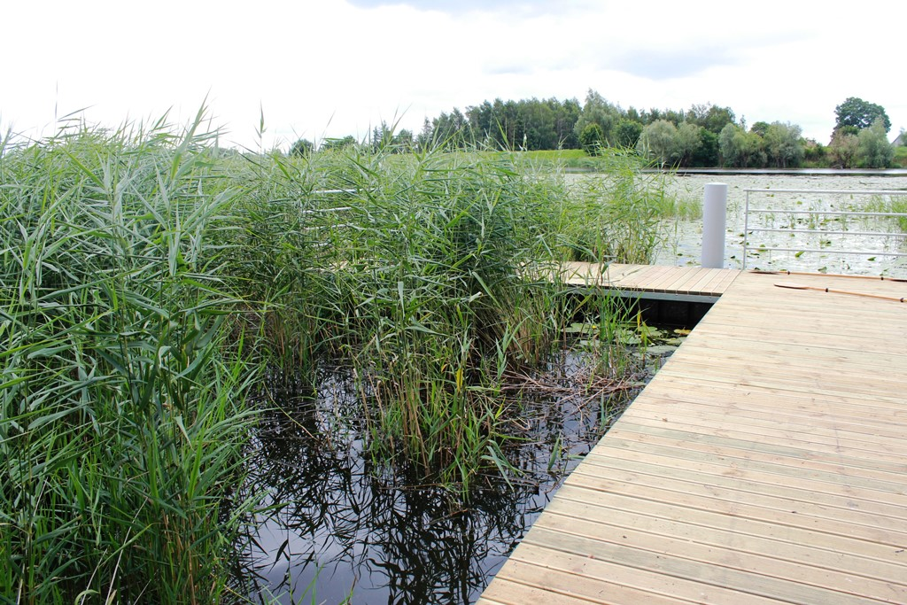
Utrzymanie infrastruktury (1)

Slide 31
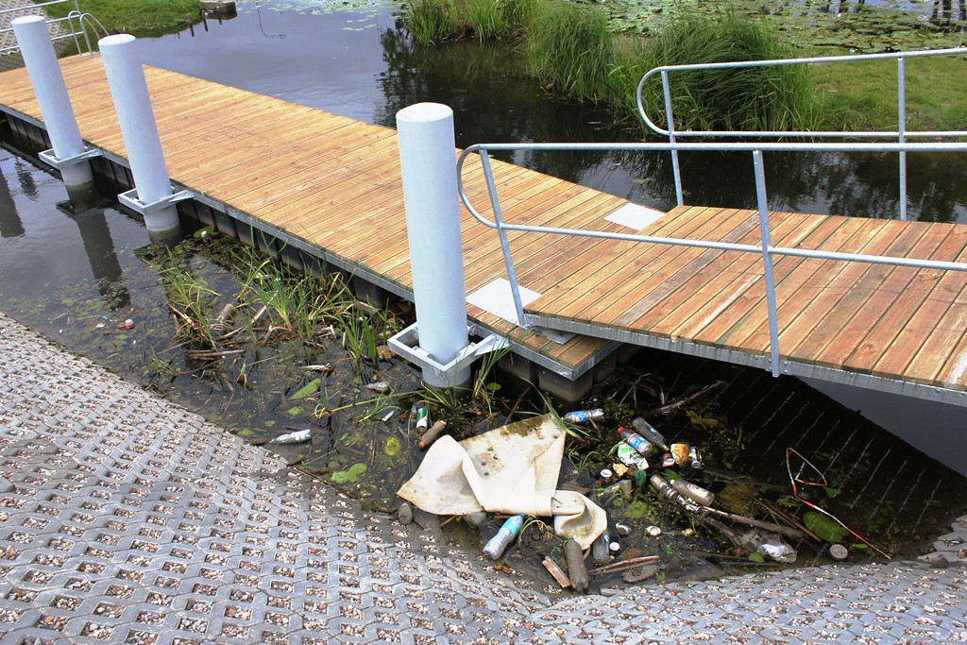
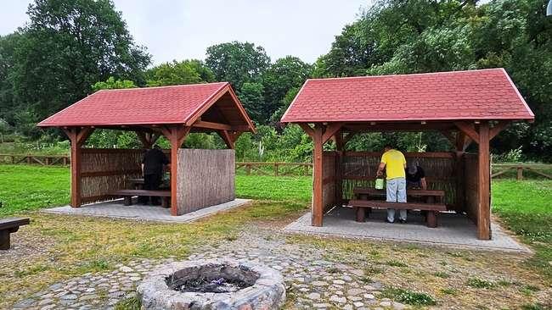
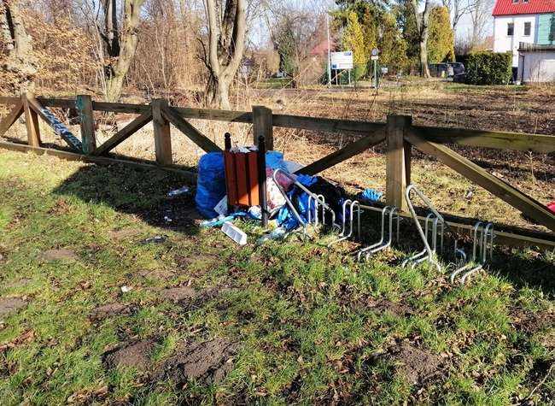

Utrzymanie infrastruktury (2)

Slide 32
https://dts.pomorskie.eu/pomorskie-szlaki-kajakowe-etap-2/dokumenty-strategiczne-psk-etap-2/
Kontakt kajaki@pomorskie.eu 58 32 68 344

Slide 33
Dziękuję za uwagę

